Slide 1






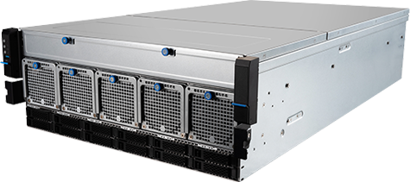
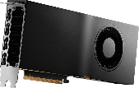

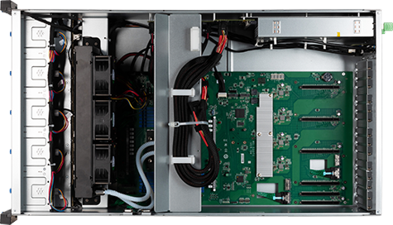
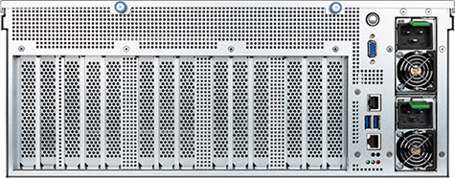
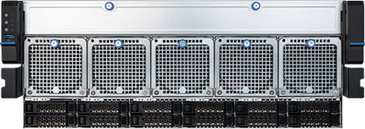

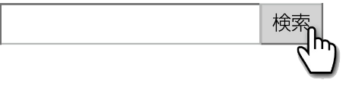
最先端コンピューターソリューション
AI・ディープラーニング・HPC・レンダリング・4K/8K動画編集・3D CGモデリングなどの
超高負荷用途にお勧めの高性能サーバー
HPC Deep Type-MSAI4UEP1S-4GP
4U ラックマウント | 最大 4GPU（3.5 Slot）
3年間
保証
第4世代 AMD EPYC
プロセッサー搭載!
RTX 4500Ada搭載【2GPU】
■ 筐体：4U ラックマウント - 約（W）438 x（D）831 x（H）176 mm
■ OS：Ubuntu 22.04 LTS インストール代行
■ フレームワーク：TensorFlow / Pytorch / Chainer（DockerDesktop）
■ チップセット：AMD System On チップセット
■ CPU：[1基] AMD EPYC™ 9354 プロセッサー
- 3.25GHz to 3.75GHz | TB 3.8GHz（Single Core）
- 32コア | 64スレッド - 256MB L3 キャッシュ
- DDR5-4800 | 12 チャンネル - PCI Express 5.0（128レーン）
■ CPUクーラー：液冷モジュール（最大 500W）
■ メモリー：192GB（16GB x12）
- DDR5-4800 | ECC | Registered - 12スロット（12ch）
- 最大3TB（256GB x12 | 3DS RDIMM）
■ ストレージ：960GB U.3 NVMe-SSD 高耐久仕様
■ オンボードグラフィック：D-Sub15（ASPEED AST2600 BMC）
■ グラフィック：[2GPU] NVIDIA® RTX™ 4500 Ada 24GB-GDDR6
- DisplayPort x4（1GPUあたり）
■ ネットワーク（有線） [1ポート] ギガビット（RJ-45）※IPMI 兼用
■ インターフェイス：[1ポート] COM ポート
■ 電源：[冗長化（1+1）] 1,200W/100（3,000W/200V）- 80 Plus
Platinum 認証
■ 保守：3年間センドバック方式ハードウェア保証
■ ラックマントレールキット付属
カスタマイズ承ります。
販売価格
3,498,000
税込
円
https://www.applied.ne.jp/rs/
デ
ジ
タ
ル
丸
ご
と
ア
プ
ラ
イ
ド
または
アプライド Biz

Slide 2

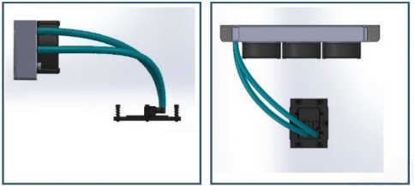
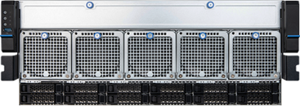
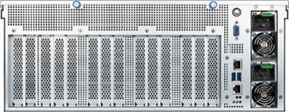
最先端コンピューターソリューション
HPC Deepに採用しているMSI 4U ラックマウント筐体の特徴
圧倒的な冷却性能でCPUの力を引き出す
MSIの新技術、ダイレクト液冷
高負荷な処理を長時間実行するサーバーにおいて、CPUの熱は深刻な問題です。PCパーツは熱が上がりすぎると、熱を下げるためにパワーを落として動く仕様のため冷却性能が伴わないパソコンは性能が実際より落ちてしまう可能性があります。そこで、HPC Deepは冷却性にも拘っているため、熱を抑え、100％の力を引き出すことが可能です。
フロントに着脱式ケースFAN x5基搭載
シャーシフロント部にEasy-Swap式のシャーシFANを5基搭載しております。万一のFAN故障の際にも着脱式で取り外しが可能なため、ダウンタイムをなくし、ケースFAN交換のプロセスを簡素化が可能です。
その他様々な最先端テクノロジーを
可能にする拡張性と耐久性
■ 拡張スロットにゆとりを持たせた高い冷却性能
■ 3.5スロットGPU が最大4枚搭載可能GeforceRTX4000シリーズ対応
■ PCIe 5.0 x16レーン×4スロット
■水冷CPUクーラー搭載（TDP最大500Wまで対応）
■ AMD EPYC 9004 シリーズプロセッサー搭載（第5世代EPYC対応予定）
■ DDR5 DIMM12スロット/ 12チャンネル最大3TBメモリ搭載可能
4800MT/s、RDIMM/RDIMM-3DS
■ホットスワップ2.5インチベイ※12台搭載U.2 PCIe 4.0 NVMe対応
※ 2.5インチベイはNVMe のみ対応
■ 1,200W/100V（3,000/200V） 冗長化電源80Plus Platinum認証
AI
ディープラーニング
HPC
レンダリング
4K/8K編集
３D CGモデリング
https://www.applied.ne.jp/rs/
デ
ジ
タ
ル
丸
ご
と
ア
プ
ラ
イ
ド
または
アプライド Biz

